Slide 1
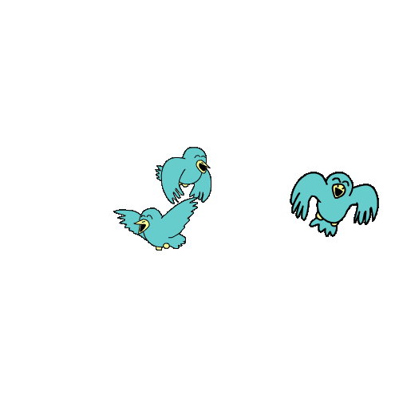





Thứ năm ngày 30 tháng 12 năm 2021
Toán
Dấu hiệu chia hết cho 5

Slide 2




KHỞI ĐỘNG
KHÁM PHÁ
CHINH PHỤC
THỬ THÁCH
VỀ ĐÍCH
Notes:
Cuộc thi của chúng ta gồm có sự tham dự của 6 đội chơi đến từ 6 nhóm, nhóm 1,2…6. Các em sẽ trải qua 4 CHẶNG thi: KHỞI ĐỘNG, VƯỢT CHƯỚNG NGẠI VẬT, TĂNG TỐC, VỀ ĐÍCH để cùng tìm hiểu nội dung bài học ngày hôm nay của chúng ta. Các em đã sẵn sang chưa? Chúng ta cùng bắt đầu nhé!

Slide 3

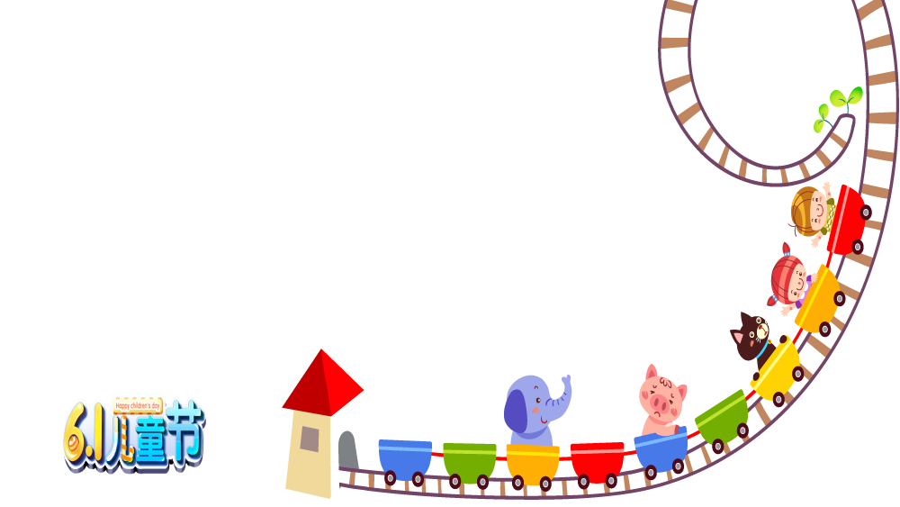

1. KHỞI ĐỘNG

Slide 4
1
Câu hỏi: Các số không chia hết cho 2 có tận cùng là những chữ số nào?
A. 0 ; 2 ; 3 ; 8 ; 9
B. 0 ; 1 ; 3 ; 5 ; 7 ; 9
C. 1 ; 3 ; 5 ; 7 ; 9
D. 1 ; 2 ; 3 ; 7 ; 9
1
9
3
0
7
2
5
10
4
6
8
ĐÁP ÁN
C
ĐÁP ÁN
Notes:
Các em vừa xem xong videoclip, và bây giờ chúng ta hãy sẵn sàng thảo luận thật nhanh và viết đáp án vào bảng nhóm nhỏ. Mỗi câu hỏi chúng ta chỉ có 10s để trả lời. Khi có hiệu lệnh, các nhóm cùng giơ bảng kết quả nhé. Các em đã nắm luật chơi chưa?
Cô sẽ bắt đầu với câu hỏi số 1…………xin chúc mừng các nhóm….đã có câu trả lời vô cùng chính xác

Slide 5
2
Câu hỏi: Các số sau, số nào chia hết cho 2?
40 ; 123 ; 246 ; 467 ; 101 ; 8734
A. 123 ; 101 ; 8743
B. 40 ; 246 ; 8734
C. 467 ; 101 ; 8734
D. 123 ; 246 ; 467 ; 101
1
9
3
0
7
2
5
10
4
6
8
ĐÁP ÁN
B
ĐÁP ÁN
Notes:
Các em vừa xem xong videoclip, và bây giờ chúng ta hãy sẵn sàng thảo luận thật nhanh và viết đáp án vào bảng nhóm nhỏ. Mỗi câu hỏi chúng ta chỉ có 10s để trả lời. Khi có hiệu lệnh, các nhóm cùng giơ bảng kết quả nhé. Các em đã nắm luật chơi chưa?
Cô sẽ bắt đầu với câu hỏi số 1…………xin chúc mừng các nhóm….đã có câu trả lời vô cùng chính xác

Slide 6
3
Câu hỏi: Cho các chữ số 0 ; 5 ; 7. Hãy viết số chẵn lớn nhất có ba chữ số, có đủ ba chữ số đã cho.
A. 750
B. 570
C. 770
D. 550
1
9
0
3
7
2
5
10
4
6
8
ĐÁP ÁN
A
ĐÁP ÁN
Notes:
Các em vừa xem xong videoclip, và bây giờ chúng ta hãy sẵn sàng thảo luận thật nhanh và viết đáp án vào bảng nhóm nhỏ. Mỗi câu hỏi chúng ta chỉ có 10s để trả lời. Khi có hiệu lệnh, các nhóm cùng giơ bảng kết quả nhé. Các em đã nắm luật chơi chưa?
Cô sẽ bắt đầu với câu hỏi số 1…………xin chúc mừng các nhóm….đã có câu trả lời vô cùng chính xác

Slide 7
2. KHÁM PHÁ

Slide 8
Số nào chia hết cho 5?
12
28
47
29
15
34
4660
Số chia hết cho 5: 15; 4660

Slide 9
2. Thực hiện các phép tính sau:
41 : 5 =
32 : 5 =
53 : 5 =
44 : 5 =
46 : 5 =
37 : 5 =
58 : 5 =
19 : 5 =
8 (dư 1)
20 : 5 =
30 : 5 =
40 : 5 =
25 : 5 =
35 : 5 =
4
6
6 (dư 2)
8
10 (dư 3)
5
8 (dư 4)
9 (dư 1)
7
7 (dư 2)
11 (dư 3)
3 (dư 4)

Slide 10
2. Thực hiện các phép tính sau:
4
20 : 5 =
30 : 5 =
40 : 5 =
25 : 5 =
35 : 5 =
6
8
5
7
Các số có tận cùng là 0 hoặc 5 thì chia hết cho 5

Slide 11
2. Thực hiện các phép tính sau:
41 : 5 =
32 : 5 =
53 : 5 =
44 : 5 =
46 : 5 =
37 : 5 =
58 : 5 =
19 : 5 =
8 (dư 1)
6 (dư 2)
10 (dư 3)
8 (dư 4)
9 (dư 1)
7 (dư 2)
11 (dư 3)
3 (dư 4)
Các số không có tận cùng là 0 và 5 thì không chia hết cho 5

Slide 12


Toán:
DẤU HIỆU CHIA HẾT CHO 5
Nêu ví dụ:
Số chia hết cho 5
Số không chia hết cho 5.

Slide 13
Toán:
DẤU HIỆU CHIA HẾT CHO 5
Ghi nhớ:
Các số có chữ số tận cùng là 0 hoặc 5
thì chia hết cho 5.
Chú ý:
Các số không có chữ số tận cùng là 0 hoặc 5
thì không chia hết cho 5.

Slide 14

3. CHINH PHỤC
THỬ THÁCH

Slide 15

Toán
DẤU HIỆU CHIA HẾT CHO 5
Bài 1: Trong các số 35; 8; 57; 660; 4674; 3000; 94; 5553:
a. Số nào chia hết cho 5 ?
b. Số nào không chia hết cho 5 ?

Slide 16


Bài 1: Trong các số 35; 8; 57; 660; 4674; 3000; 945; 5553:
Số chia hết cho 5
Số không chia hết cho 5
35
4674
945
57
3000
8
5553
660

Slide 17

4. VỀ ĐÍCH
Notes:
GV có thể yêu cầu HS dùng các khối lập phương để thể hiện phép tính.

Slide 18
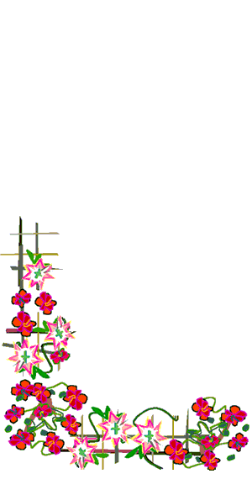

Bài 4: Trong các số sau:
35
8
57
660
945
5553
3000
a. Các số vừa chia hết cho 5 vừa chia hết cho 2:
660; 3000
b. Các số chia hết cho 5 nhưng không chia hết cho 2:
35; 945

Slide 19

Các số chia hết cho 2 có tận cùng là các chữ số:
0 ; 2 ; 4 ; 6; 8
Các số chia hết cho 5 có tận cùng là các chữ số:
0 hoặc 5
Giống nhau: Đều có chữ số tận cùng là 0
Ghi nhớ: Các số chia hết cho cả 2 và 5 có tận cùng là chữ số 0

Slide 20
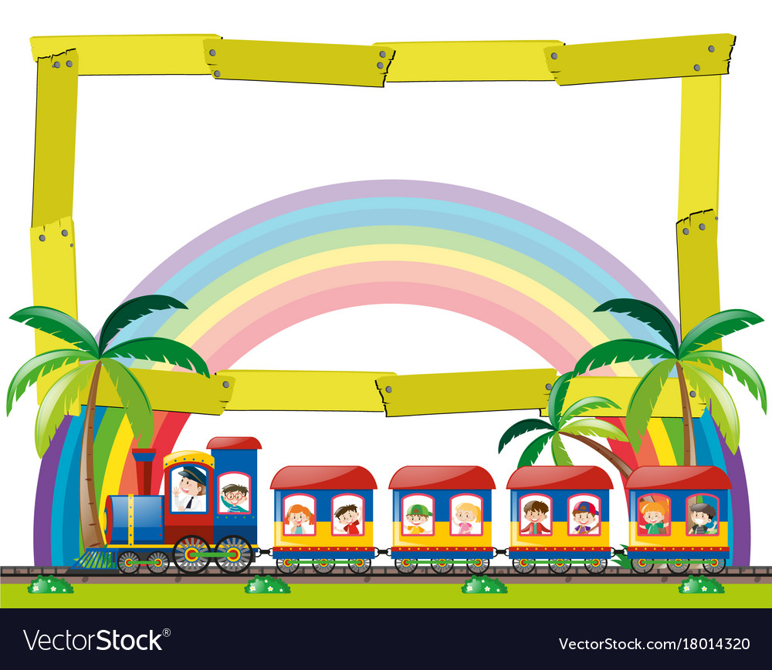
Củng cố

Slide 21


